Slide 1
게임프로그래밍 4주차(AIT RPG)
2024.12.06
발표자 : 황동기
팀장: 허 건
조원 : 김영현,김기현,황동기
01/13

Slide 2
목차
Contents
CONTENTS
01
02
03
1~4주차 수행내용
코드 분석
5주차 계획
1 ~ 4주차 수행 내용 소개
AlT RPG의 코드 분석
5주차 계획
02/13

Slide 3
1~4 주차 수행내용
AIT RPG
주차별 수행내용
1주차
자료 조사 및 개선점 파악
2주차
타일맵을 활용한 디자인 및 1주차 개선점 파악
3주차
Animator를 활용한 캐릭터 및 몬스터 제작 및 코드 제작
4주차
몬스터, 플레이어 동작 구현 코드 제작
03/13

Slide 4
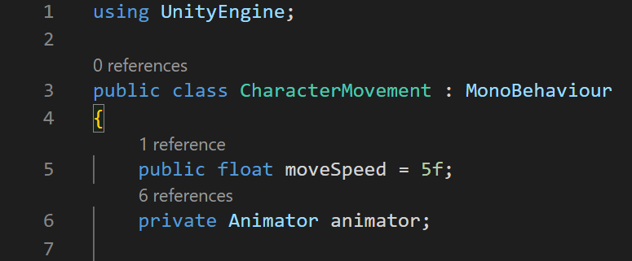
플레이어 동작 코드
AIT RPG
04/13

Slide 5
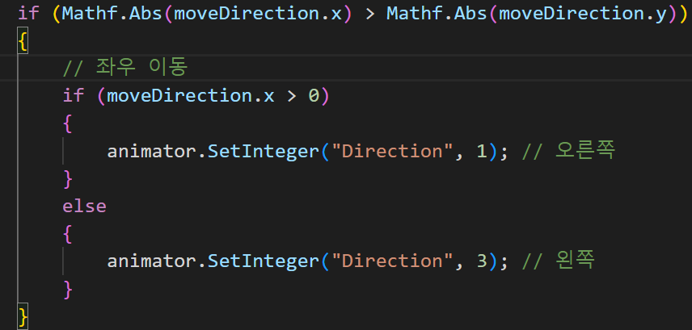
플레이어 동작 코드
AIT RPG

Slide 6
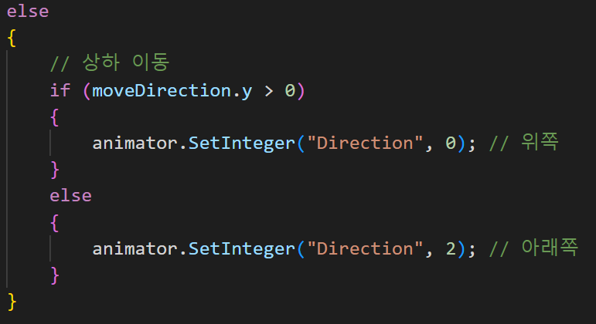
플레이어 동작 코드
AIT RPG

Slide 7
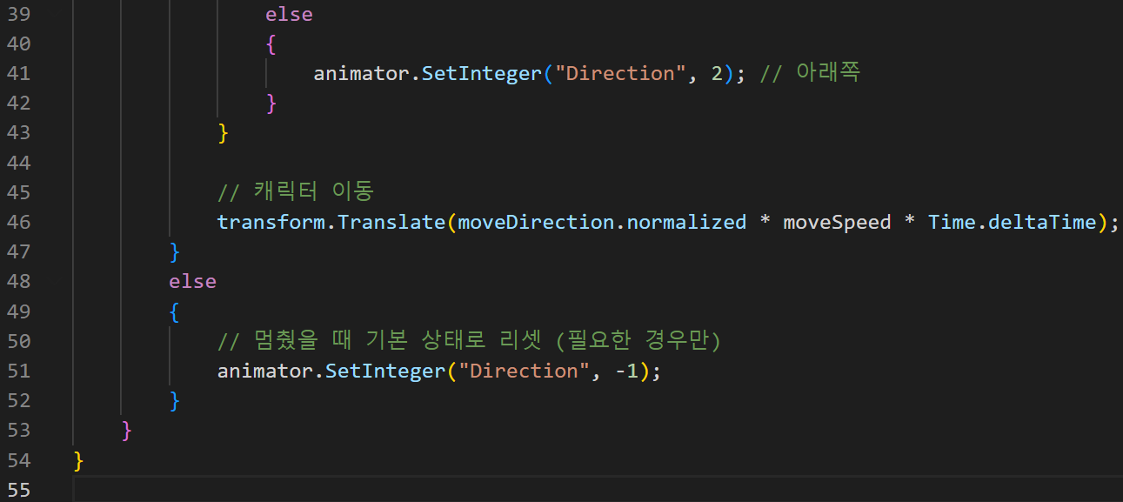
플레이어 동작 코드
AIT RPG

Slide 8
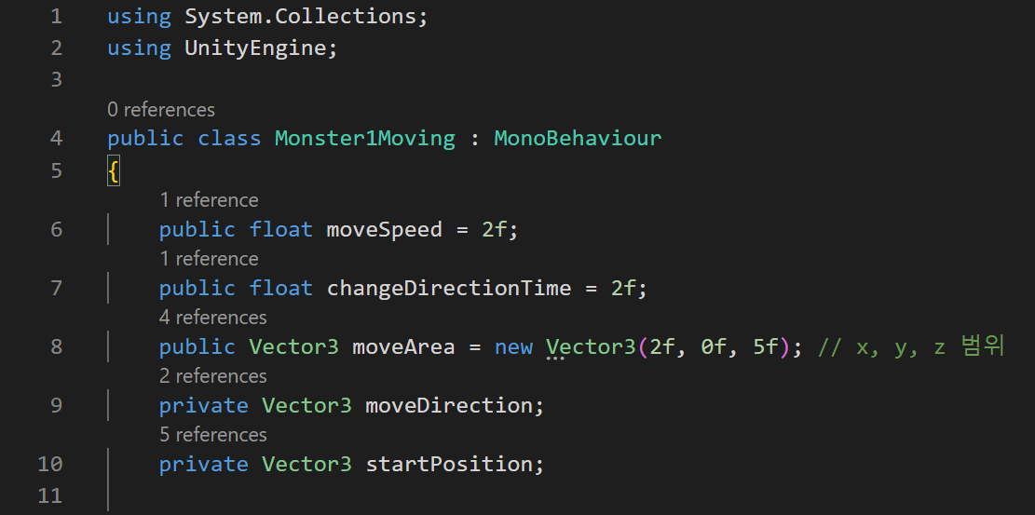
몬스터 동작 코드
AIT RPG
04/13

Slide 9
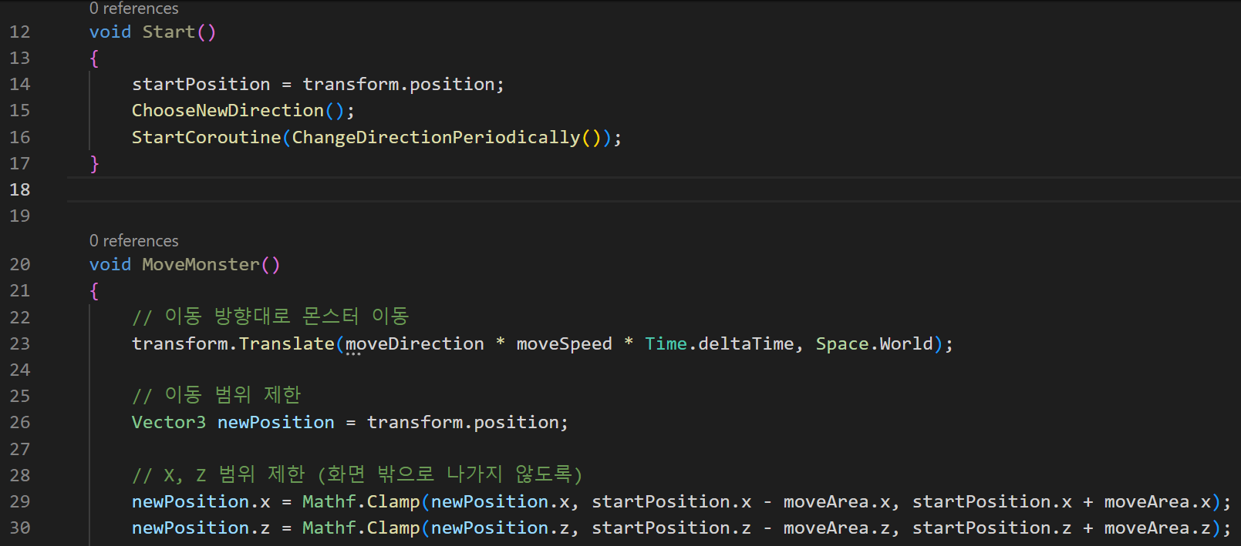
코드 분석
AIT RPG
04/13

Slide 10
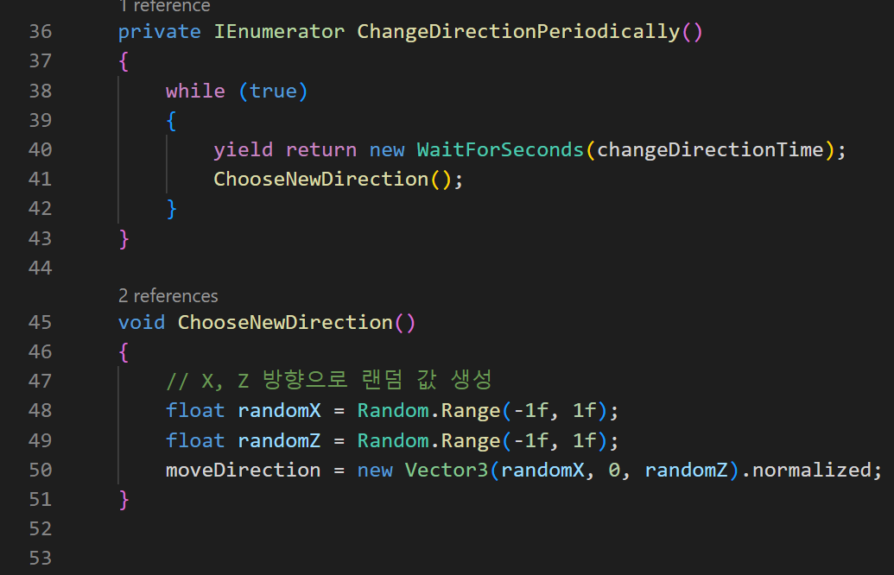
코드 분석
AIT RPG
04/13

Slide 11
5주차 계획
AIT RPG
소리 및 효과음 추가
소리 타격 추가
테스트 및 기타 버그 수정
04/13

Slide 12
Thank you
Thanks for your attention
13/13

